Slide 1

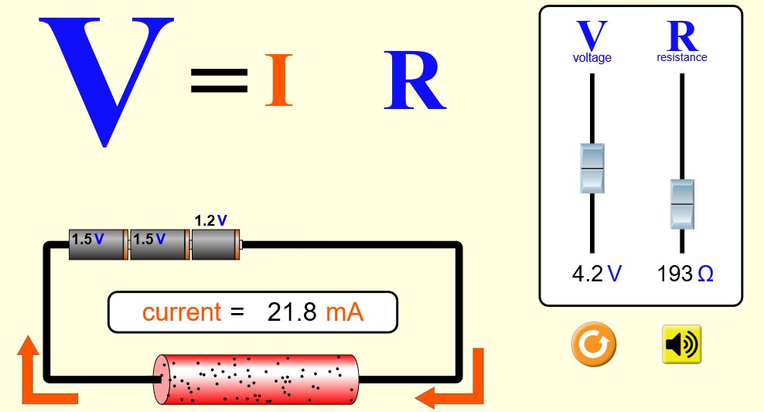

Atividade PHet sobre a Primeira Lei de Ohm utilizando o OA “Ohm’s Law”
Disponível em: https://phet.colorado.edu/sims/html/ohms-law/latest/ohms-law_en.html

Slide 2

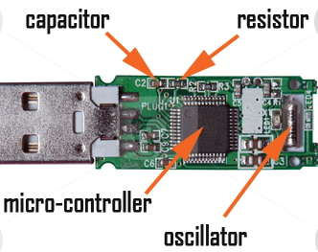
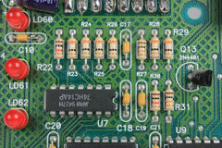
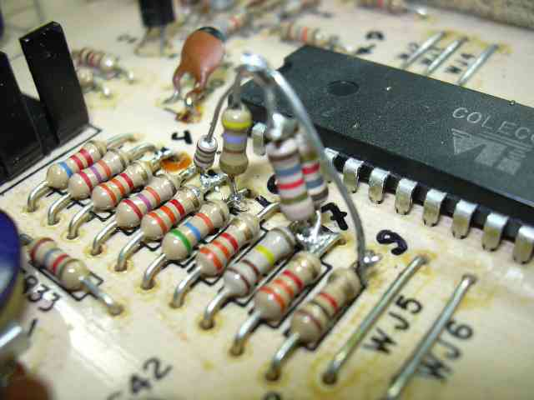
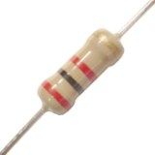
Resistência elétrica (1ª Lei de Ohm)
Resistência à passagem da corrente elétrica.
Resistores: são componentes elétricos destinados a gerar resistência.

Slide 3
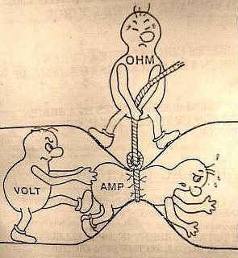
Questão 1
Quais as funções principais de cada uma dessas grandezas físicas: Resistência (dada em ohm), Corrente (dada em ampére) e Diferença de Potencial (dada em volt)? Caso queira, utilize a imagem abaixo para ajudar em sua resposta.

Slide 4
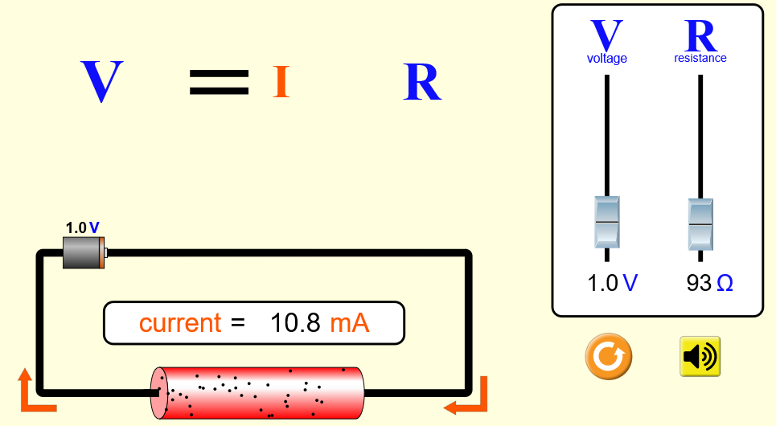
Questão 2
No OA “Ohm’s Law” altere o valor da voltagem em “voltage” e observe o que acontece com as pilhas. Explique por que essas pilhas são colocadas em série e não em paralelo?

Slide 5
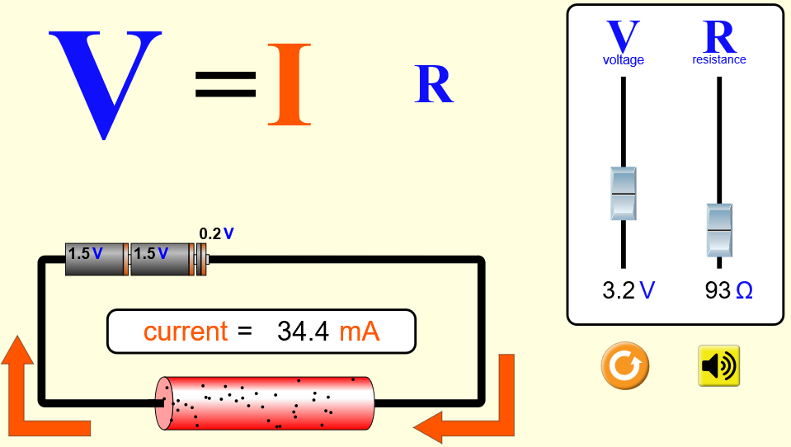
Questão 3
Quando aumentamos o valor da voltagem, o que acontece com a corrente e com a resistência elétrica? Elas são diretamente ou inversamente proporcionais à voltagem?

Slide 6
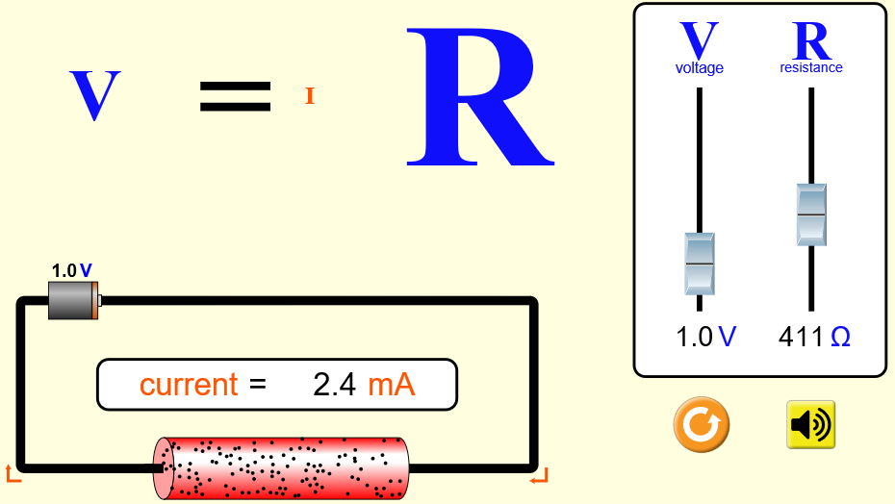
Questão 4
Quando aumentamos o valor da resistência elétrica, o que acontece com a corrente e com a voltagem? Elas são diretamente ou inversamente proporcionais à resistência elétrica?

Slide 7
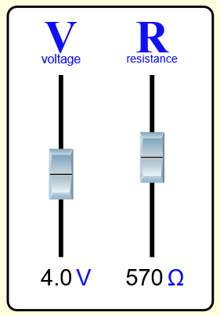
Questão 5
Se a diferença de potencial entre as extremidades de um fio condutor for 4 volts e sua resistência elétrica for 570 Ohm’s, como é mostrado na imagem abaixo, qual será a intensidade da corrente, em miliampères (mA), que passará por este fio? Após os cálculos, confira a resposta no OA “Ohm’s Law”.

Slide 8
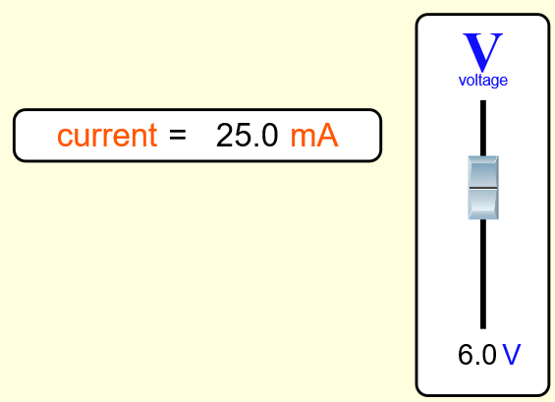
Questão 6
Se a diferença de potencial entre as extremidades de um fio condutor for 6 volts e por ela passar uma corrente de 25 miliampères (como é mostrado na imagem abaixo), qual será a resistência elétrica, em Ohm’s, atuante no fio? Após os cálculos, confira a resposta no OA “Ohm’s Law”.

Slide 9
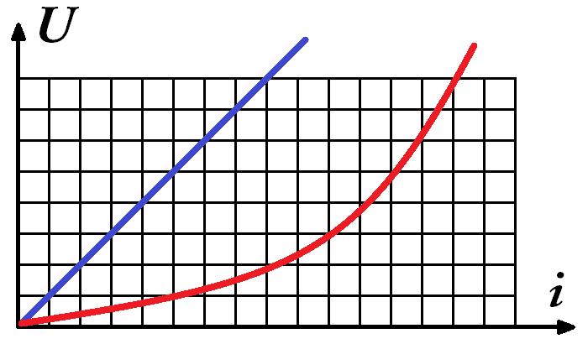
Questão 7
No OA “Ohm’s Law” altere os valores de intensidade da corrente (i), resistência elétrica (R) e da diferença de potencial (U) e confira se o fio condutor no OA funciona como um resistor ôhmico ou não-ôhmico de acordo com o gráfico sugerido abaixo
Ôhmico
Não Ôhmico

